Slide 2
1 Communauté internationale
802 Écoles
67 Pays
6 Régions

Slide 3
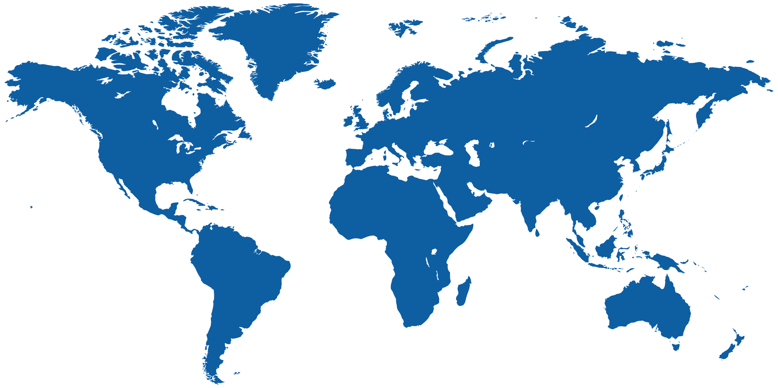
Europe: 21 pays, 171 écoles
Amérique du nord: 2 pays, 84 écoles
Asie du sud: 2 pays, 375 écoles
Afrique: 14 pays, 49 écoles
Amérique latine: 20 pays, 89 écoles
Asie-Pacifique: 8 pays, 34 écoles

Slide 4
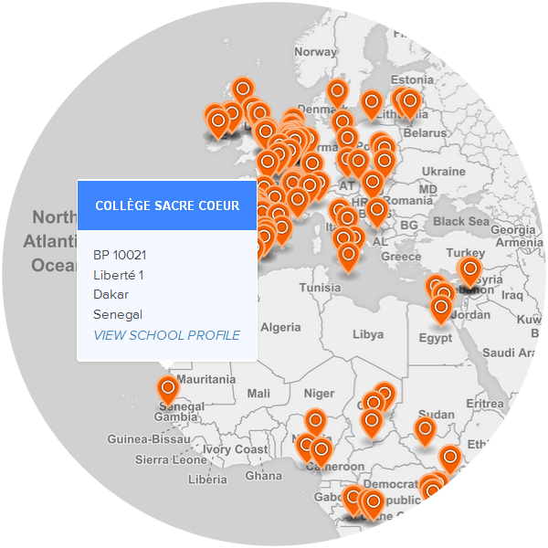
Carte du monde interactive indiquant l'emplacement des écoles jésuites et ignatiennes.
Trouvez votre école, recherchez d'autre écoles, connectez-vous.

Slide 5
Profil des écoles - profil de chaque école et informations spécifiques la concernant.
Veillez à ce que le profil de votre école soit à jour.

Slide 6
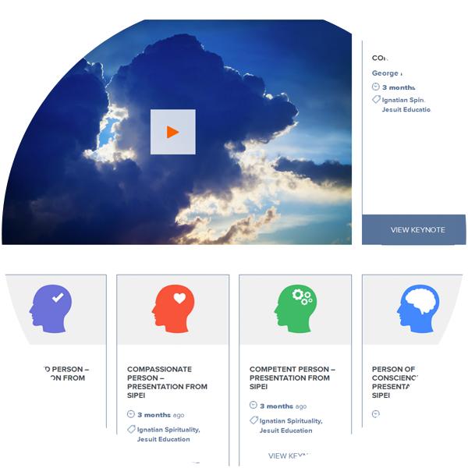
Ressources - documents, vidéos et sujets principaux concernant l'enseignement jésuite.
Disposez-vous de ressources que vous aimeriez partager, ou souhaitez-vous que nous en recherchions pour vous ?

Slide 7
Souscription au bulletin d'informations concernant
les actualités de notre communauté.
Envoyez-nous des informations relatives à votre région que vous aimeriez partager.

Slide 8
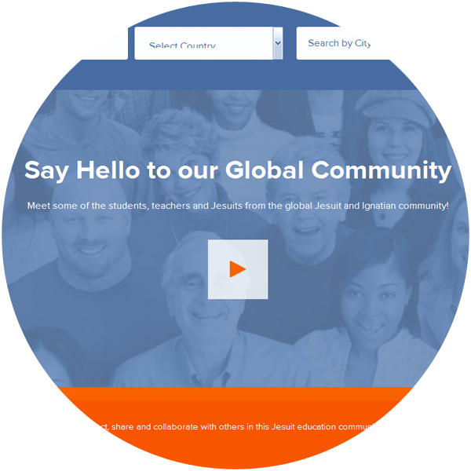
Communauté privée - possibilité d'entrer en contact et de collaborer
avec des membres de différentes écoles.
Apprenez à connaître et à travailler avec des enseignants de différentes régions du monde.

Slide 9
Site communautaire multilingue (anglais, français, espagnol)
auquel d'autres langues viendront se greffer.
Contactez-nous si vous aimeriez contribuer à la traduction.

Slide 10
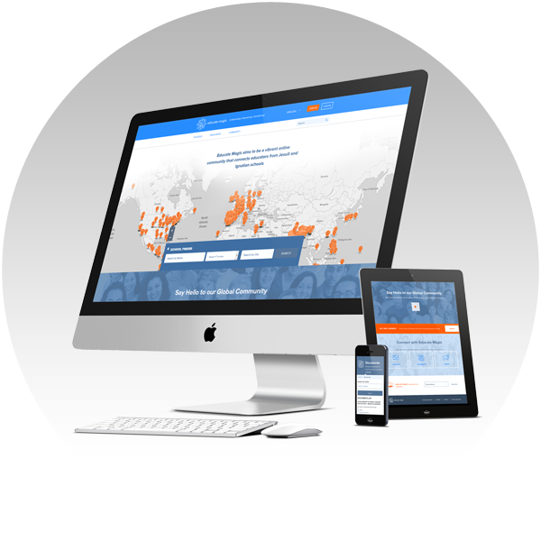
Toutes ces informations sont disponibles sur les appareils mobiles!
Rendez-vous sur le site Educate Magis et enregistrez-le dans vos favoris.

Slide 11
Connectez-vous avec Educate Magis
Nous pouvons discuter avec vous via Skype ou par téléphone en anglais, en français, en espagnol, en allemand, en italien ou en hongrois de la façon dont nous pourrions collaborer.

Slide 12
Ciara Beuster – Animatrice communautaire
cbeuster@educatemagis.org
Gellért Merza – Spécialiste de contenu web gmerza@educatemagis.org

